Slide 1

Московский государственный университет имени М.В. Ломоносова Факультет Вычислительной математики и кибернетики Кафедра Суперкомпьютеров и Квантовой Информатики ВЫПУСКНАЯ КВАЛИФИКАЦИОННАЯ РАБОТА Исследование эффективности применения методов машинного обучения для предсказания времени выполнения задач в суперкомпьютерных системах
Выполнил:
студент 423 группы
Мещеряков Алексей Олегович
Научный руководитель:
к. ф.-м. н.
Буряк Дмитрий Юрьевич
Москва, 2023

Slide 2
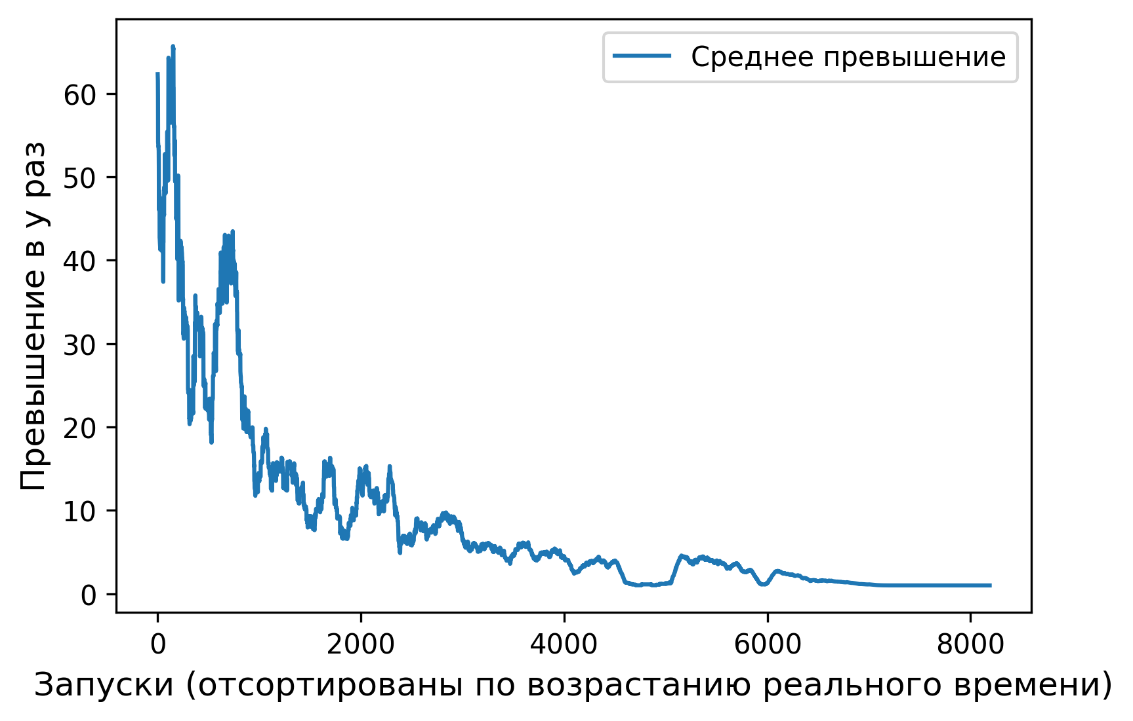
Проблема
статистика запусков за 2021 год на одном из кластеров МСЦ РАН.
Время выполнения большинства заданий отличается от времени, запрошенного пользователем.
Это снижает эффективность работы планировщика заданий.

Slide 3
Речь
Статистика показывает, что для большинства задач в суперкомпьютерных системах время выполнения существенно отличается от времени, указываемого пользователем при постановке задачи в очередь
Это снижает эффективность планирования очереди заданий, поскольку планировщики в суперкомпьютерных системах опираются указанное пользователями время, и неточная оценка времени выполнения приводит к неоптимальному расписанию запусков заданий.

Slide 4
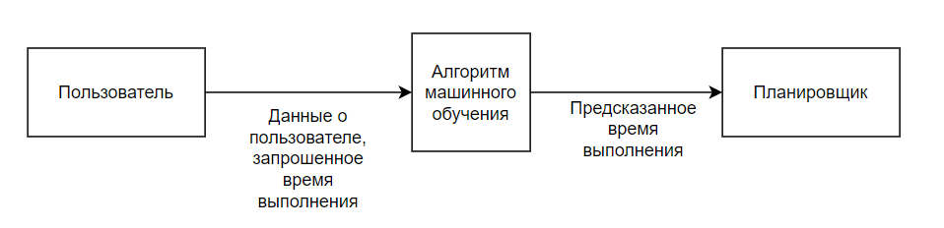
Решение
Предсказание времени выполнения заданий с помощью алгоритмов машинного обучения

Slide 5
Речь
Для повышения качества планирования выполнения заданий предлагается использовать в системном планировщике предсказания времени выполнения заданий, полученные с помощью алгоритмов машинного обучения.

Slide 6
Цель исследования
Сравнение методов предсказания времени выполнения программ в суперкомпьютерных системах
Исследование эффективности использования аргументов командной строки запускаемой программы при предсказании

Slide 7
Речь
Целью данной работы является сравнение методов предсказания времени выполнения программ в суперкомпьютерных системах и исследование эффективности использования аргументов командной строки запускаемой программы при предсказании времени работы программы.

Slide 8
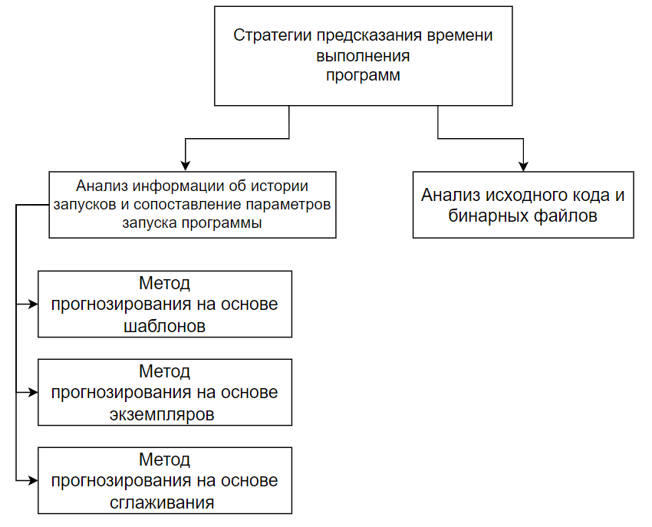
Анализ существующих работ

Slide 9
Речь
Существующие методы предсказания можно поделить на 2 группы: предсказание с помощью анализа исходного кода программы и предсказание на основании истории запусков программы. Так как для первой группы методов необходимо иметь доступ к исходным файлам программы, чаще всего они не применимы в суперкомпьютерных системах
Поэтому в подобных системах используется вторая группа методов
Для их работы необходимо непрерывно сохранять данные о запусках задач, производимых в системе, для того чтобы по данной информации предсказывать время выполнения новых задач

Slide 10
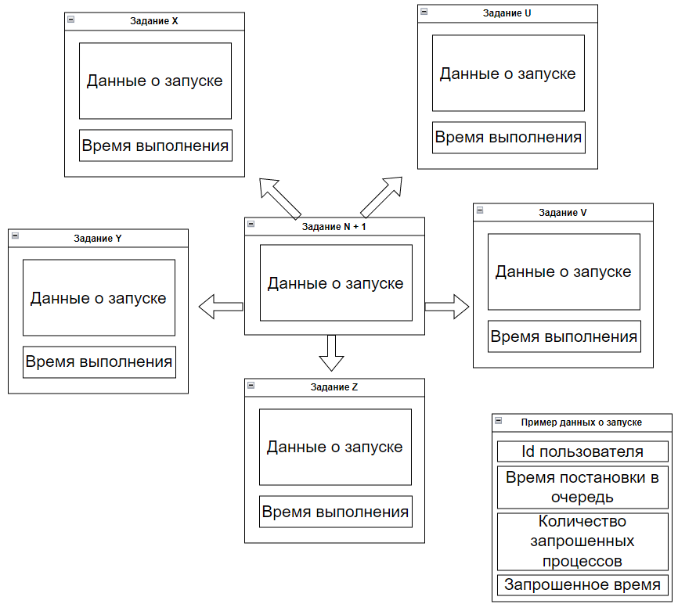
Метод прогнозирования на основе экземпляров
Поиск k наиболее похожих на новое заданий в сохраненной истории запусков
Оценка времени выполнения на основе их времен

Slide 11
Речь
Данный метод ищет k заданий в сохраненной истории запусков программ, похожих на новое прогнозируемое задание по характеристикам, а затем на их основе оценивает время выполнения.
Часто, подобные алгоритмы основаны на алгоритме k ближайших соседей, представляя экземпляры как точки в n - мерном пространстве, где n – количество характеристик, описывающих запуск

Slide 12
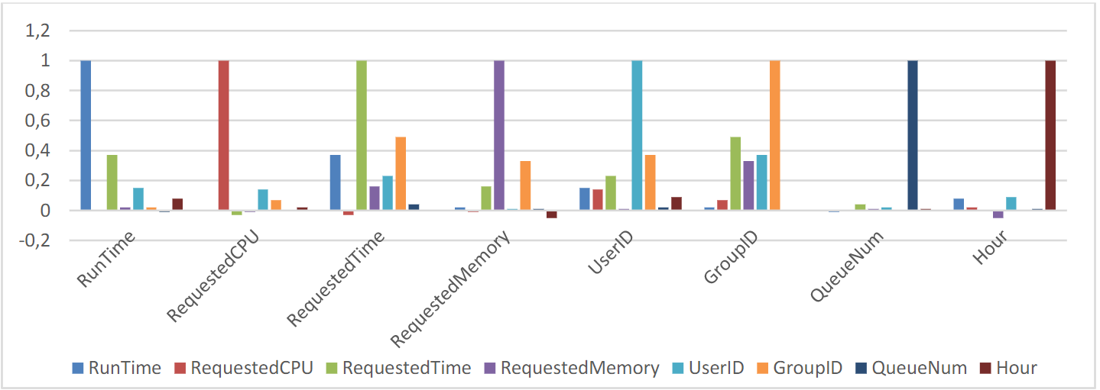
Данные, используемые для предсказания
Время постановки в очередь
id пользователя, его группы пользователей, его организации
количество запрошенных процессов
количество запрошенного времени
фактическая длительность с момента запуска задачи на выполнение
Корреляция признаков статистики за 2021 год:

Slide 13
Речь
Чаще всего для предсказания собирают следующую информацию:
Время постановки в очередь
id пользователя, его группы пользователей, его организации
количество запрошенных процессов
количество запрошенного времени
фактическая длительность с момента запуска задачи на выполнение
На рисунке представлена корреляция признаков статистики запусков в мсц ран за 2021 год:
Runtime – Реальное время выполнения
Queuenum – Номер очереди в планеровщике(не используется)
Hour – Время постановки в очередь

Slide 14
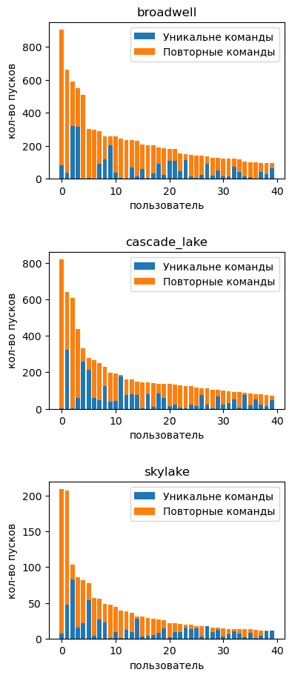
Использование аргументов командной строки
Цель – повысить точность, увеличив область знаний модели.
Большое количество задач запускается с теми же аргументами, что уже использовались.
Задачи с похожими параметрами имеют больший шанс на одинаковое время выполнения.

Slide 15
Речь
Было решено исследовать возможность расширения собираемой в системе информации о запусках программ
Главная цель предлагаемого подхода – повысить точность, увеличив область знаний модели о прогнозируемых процессах.
На графиках представлено соотношение запусков задач с уникальными и с повторяющимися наборами аргументов командной строки для каждого из пользователей, отсортированные в порядке убывания общего количества задач. Команды без аргументов были исключены из рассмотрения.
Видно, что большое количество задач запускается с теми же аргументами, что когда-то уже использовались.
Задачи с похожими параметрами имеют больший шанс на одинаковое время выполнения.

Slide 16
Задачи, решаемые в рамках ВКР
Разработка методов кодирования аргументов командной строки.
Реализация нескольких методов прогнозирования на основе исторической информации.
Проведение тестирования реализованных методов.
Выбор лучшей модели для предсказания длительности задачи.
Анализ влияния на точность использования аргументов командной строки

Slide 17
Речь
Для проведения исследования были поставлены следующие задачи:
Изменение алгоритма сбора статистики СУППЗ для добавления в статистику аргументов командной строки запускаемой задачи
Разработка методов кодирования аргументов командной строки для их использования при построении моделей прогнозирования времени работы программы.
Реализация нескольких методов прогнозирования на основе исторической информации.
Проведение тестирования реализованных методов прогнозирования.
Выбор лучшей модели для предсказания фактической длительности задачи.
Анализ влияния на точность использования аргументов командной строки

Slide 18
Модели для предсказания
Задача классификации на 24 класса
Были выбраны модели:
Дерево решений (Decision Tree)
Метод k-ближайших cоcедей (KNN)
Гребневая классификация (Ridge сlassifier)
Также был предложен ряд улучшений:
Улучшение метрики расстояния для KNN на основе аргументов командной строки
Введение дополнительных моделей для часто используемых программ на основе аргументов командной строки
Иерархическая классификация

Slide 19
Речь
Исследуемая задача представляется как задача классификации на 24 класса, по количеству часов работы
Для предсказания было выбрано несколько моделей, наиболее часто упоминаемых в работах, посвященных данной проблеме:
Дерево решений (Decision Tree)
Метод k-ближайших cоcедей (KNN)
Гребневая классификация (Ridge сlassifier)
Также был предложен ряд улучшений:
Улучшение метрики расстояния для KNN на основе аргументов командной строки
Введение дополнительных моделей для часто используемых программ на основе аргументов командной строки
Иерархическая классификация

Slide 20

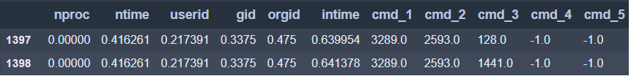

Улучшение метрики расстояния для KNN
За основу было взято расстояние Минковского, p=2
Нормировка, разбиение на аргументы, присваивание уникальных id аргументам

Slide 21
Речь
В сумму было добавлено слагаемое, соответствующее количеству различающихся аргументов командной строки
Если каждая запись о запуске программы содержит в себе множество аргументов, то слагаемое равно размеру симметричной разности этих множеств
Т.к. различие аргументов командной строки не имеет смысла для разных задач, слагаемое домножено на коэффициент, благодаря которому оно имеет значимость только при прочих равных слагаемых

Slide 22
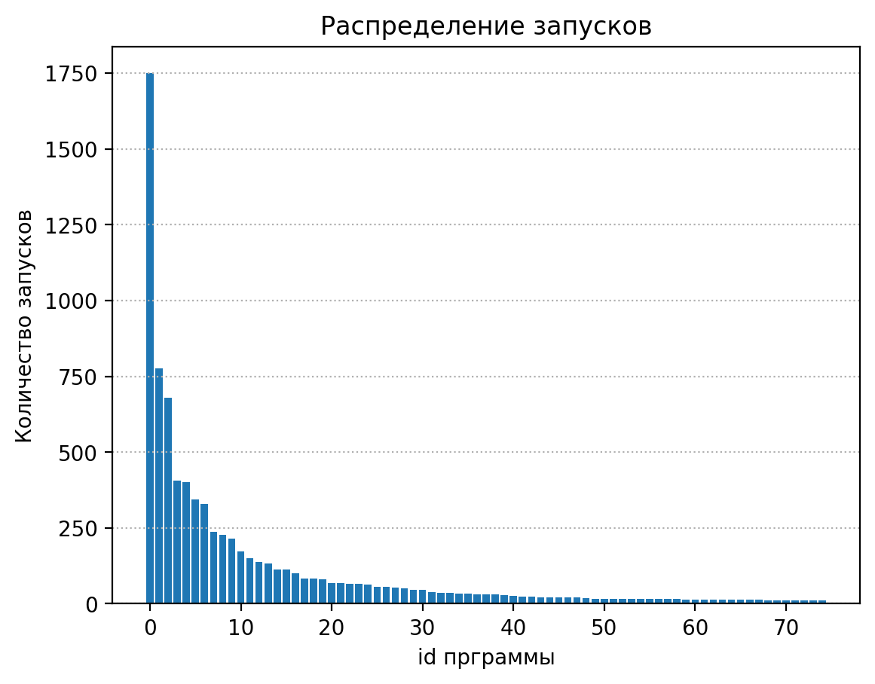
Введение дополнительных моделей для часто используемых программ на основе аргументов командной строки
Введение отдельных моделей для наиболее частых программ
Повышение точности прогноза путем глубокого анализа аргументов

Slide 23
Речь
Анализ показывает, что на каждом кластере есть по крайней мере топ-3 программ, каждая из которых суммарно используется более чем в 5% всех запусков
Цель состоит в том, чтобы повысить вероятность точного прогноза для наиболее частых программ, создав для них отдельные модели на основе Decision Tree

Slide 24
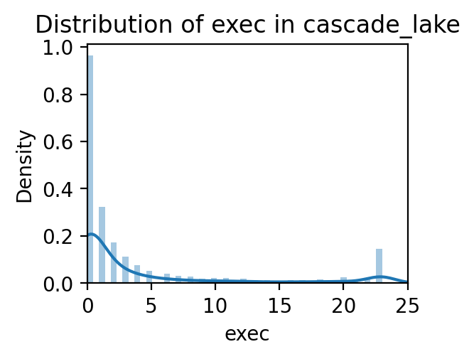
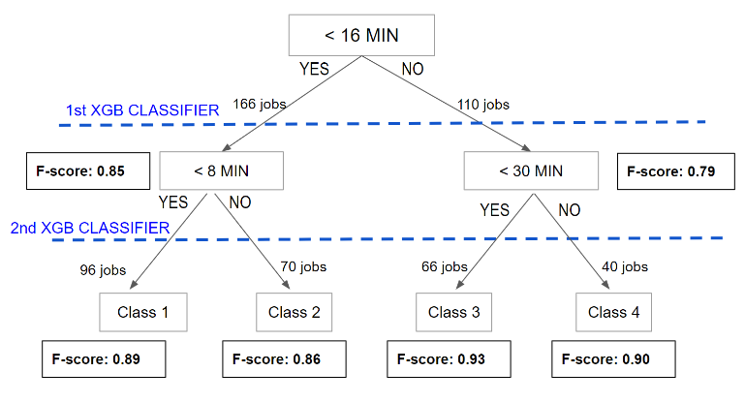
Иерархическая классификация
Статистика запусков на кластерах сильно несбалансирована
Классификация с помощью дерева бинарных классификаторов
“Predicting job execution time on a high-performance computing cluster using a hierarchical data-driven methodology”
P Bethaz et al

Slide 25
Речь
Т.к. статистика запусков на кластерах сильно несбалансирована, был использован метод иерархической классификации
На рисунке представлен пример из статьи «Predicting job execution time on a high-performance Computing cluster using a hierarchical data-driven methodology», где была предложена данная методика
Данный метод был объединен с остальными улучшениями

Slide 26
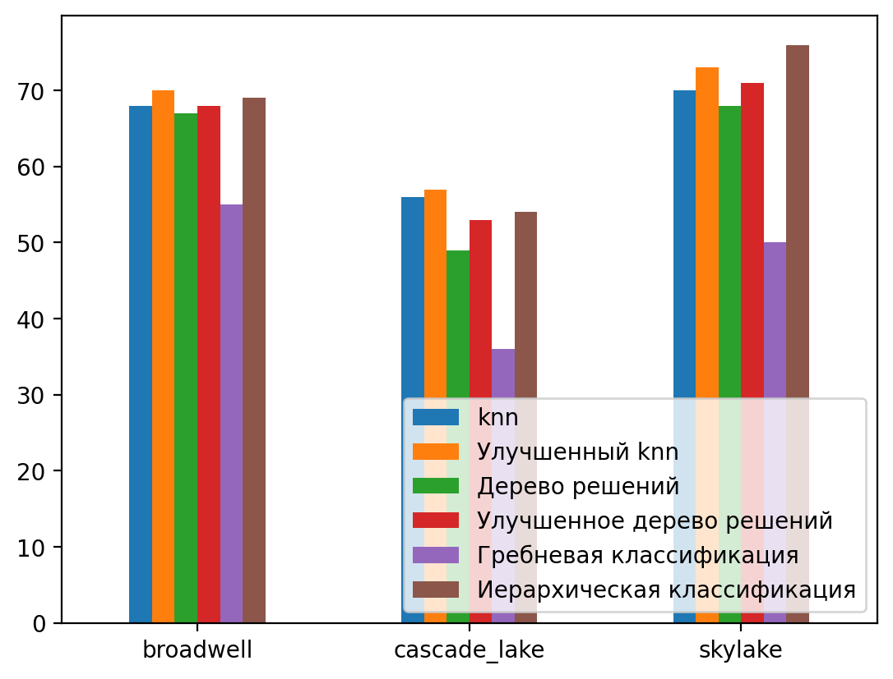
Результаты
Использование аргументов командной строки улучшает точность на 1 - 3%
Наиболее эффективный алгоритм – KNN c использованием аргументов
Иерархическая классификация превосходит многоклассовый Decision Tree

Slide 27
Речь
Broadwell – основной вычислительный узел, с большим количеством разноплановых задач
Cascade_lake и skylake – более специализированные узлы с меньшим количеством запусков, но задачи Cascade_lake имеют наименьшее среднее количество повторов
Использование аргументов командной строки улучшает точность предсказания на величину в среднем от 1 до 3%, по сравнению со стандартными методами
Метод прогнозирования на основе экземпляров лучше всего сочетается с алгоритмом KNN с использованием аргументов командной строки
Метод иерархической классификации, основанный на бинарной классификации с помощью DecisionTree работает лучше многоклассовой классификации DecisionTree на таких несбалансированных задачах, как предсказание времени выполнения задач на кластерах
Возможность предсказания времени выполнения зависит от типа поведения пользователей вычислительного кластера

Slide 28
Спасибо за внимание!

